Slide 1
МУНИЦИПАЛЬНОЕ АВТОНОМНОЕ УЧРЕЖДЕНИЕ ДОПОЛНИТЕЛЬНОГО ОБРАЗОВАНИЯ «ЦЕНТР ДОПОЛНИТЕЛЬНОГО ОБРАЗОВАНИЯ» Г. БАЛАКОВО САРАТОВСКОЙ ОБЛАСТИ
Презентация Изготовление шарнирного белого медведя для коллекции «АНГЕЛЫ НАДЕЖДЫ» театра моды «Интрига» Автор презентации: педагог дополнительного образования МАУДО ЦДО Полякова Марина Николаевна Творческое объединение «Конструирование и моделирование одежды (Театр моды «Интрига»)»
Балаково –2019

Slide 2
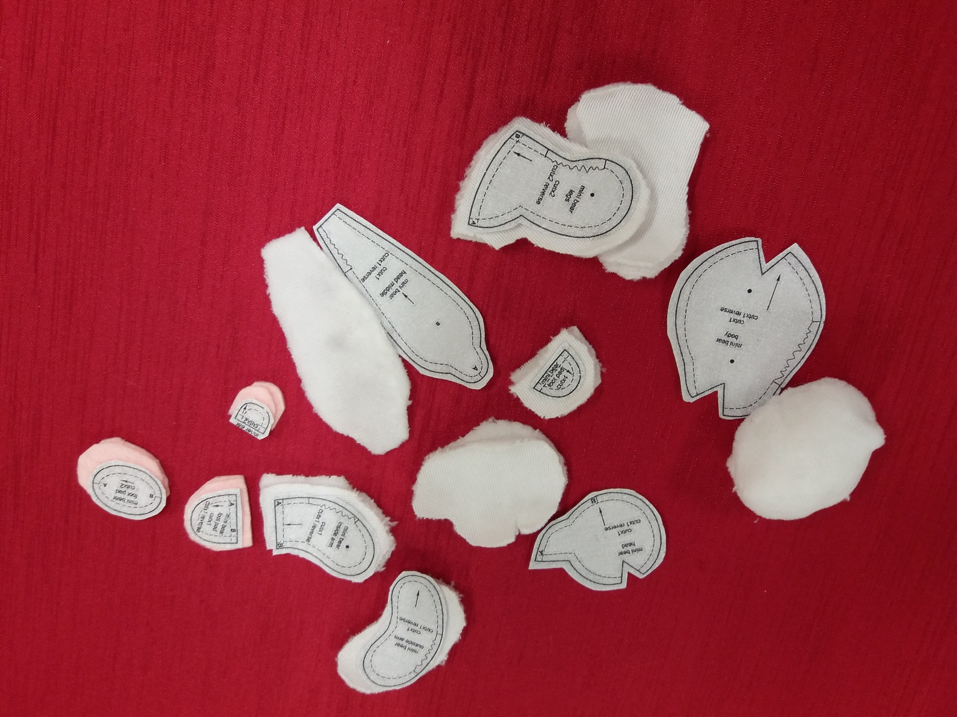
Подготовка выкройки Изделия

Slide 3
Пришивание фетровых частей поделки к меховым

Slide 4
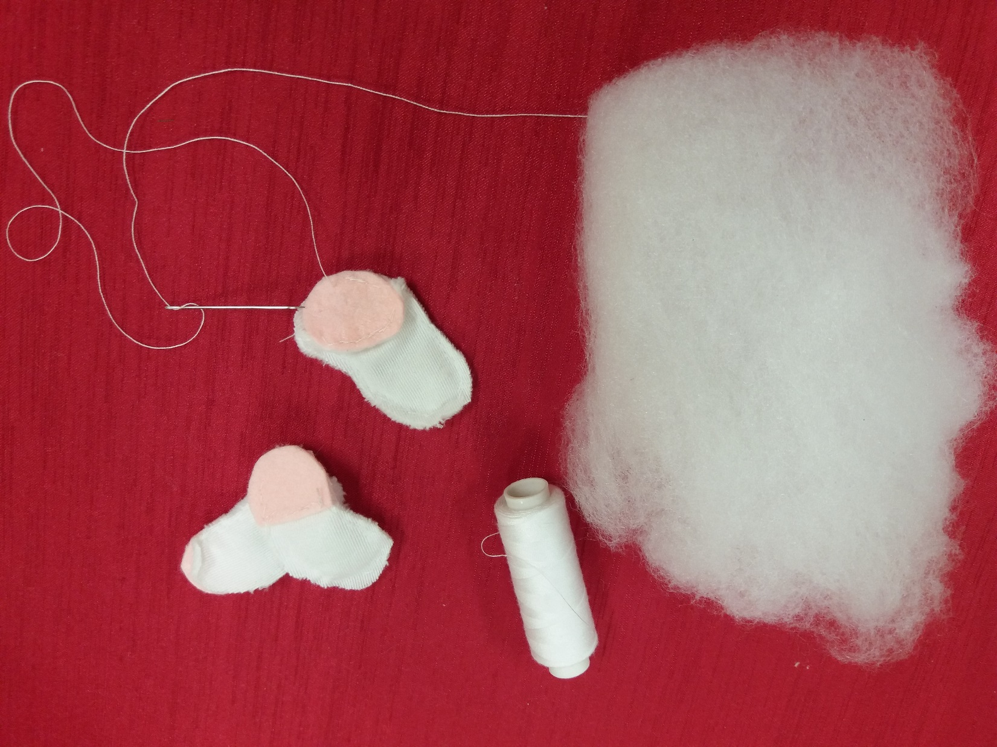
Сшивание симметричных деталей лап Белого медведя

Slide 5
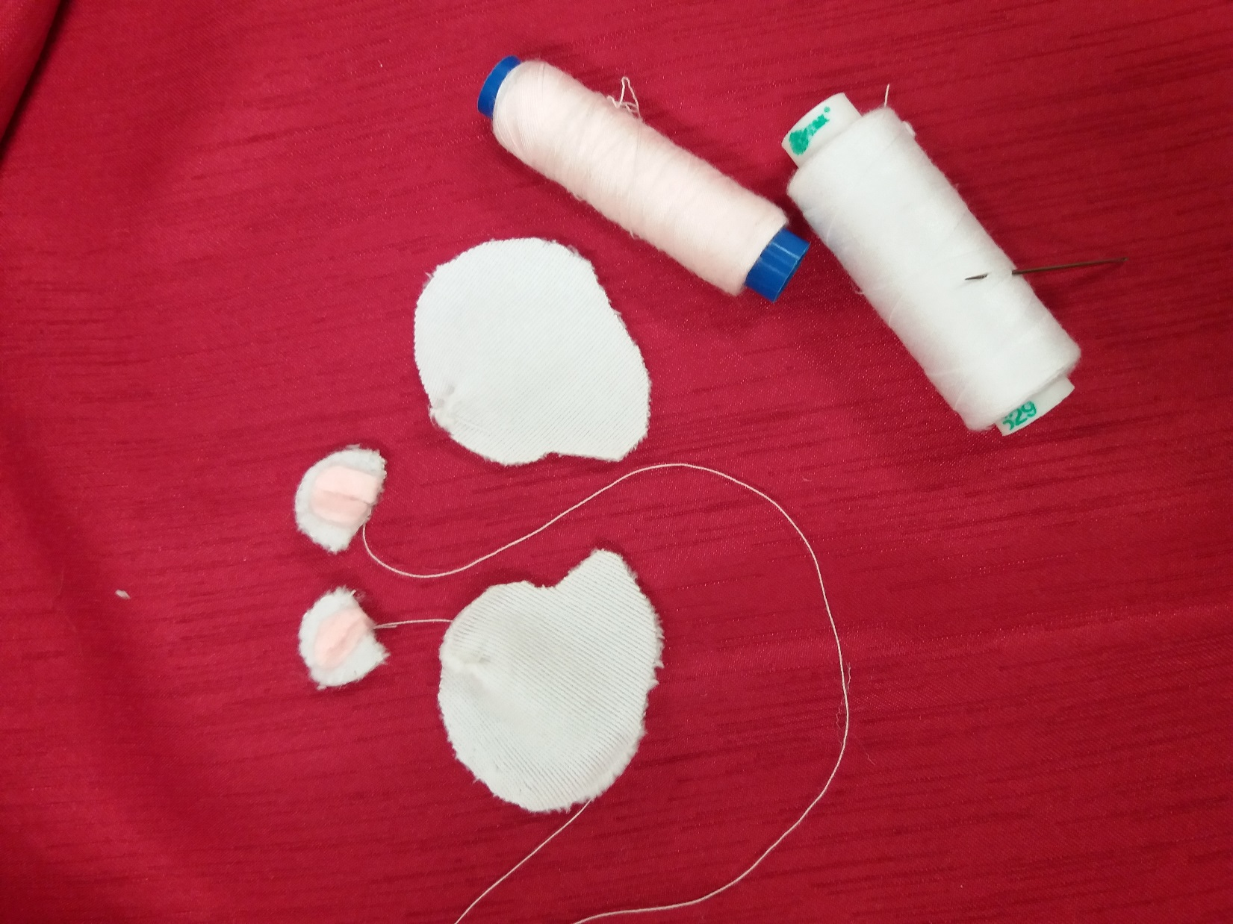
Пришивание ушек к верхней части головы БЕЛОГО МЕДВЕДЯ

Slide 6
Совмещение центра носика и лба

Slide 7
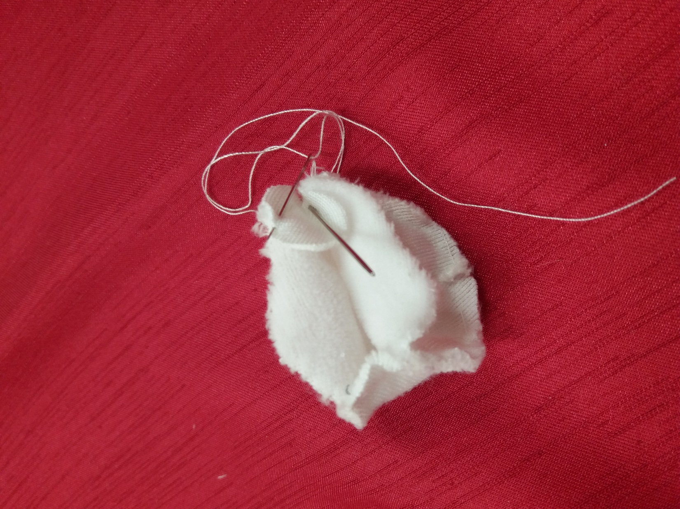
Соединение лба и подбородка ИЗДЕЛИЯ

Slide 8
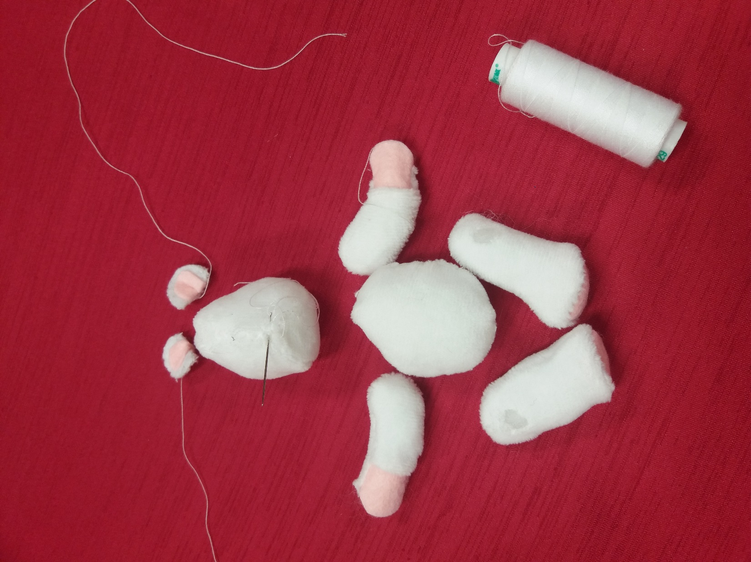
Наполнение синтепоном всех собранных деталей изделия

Slide 9
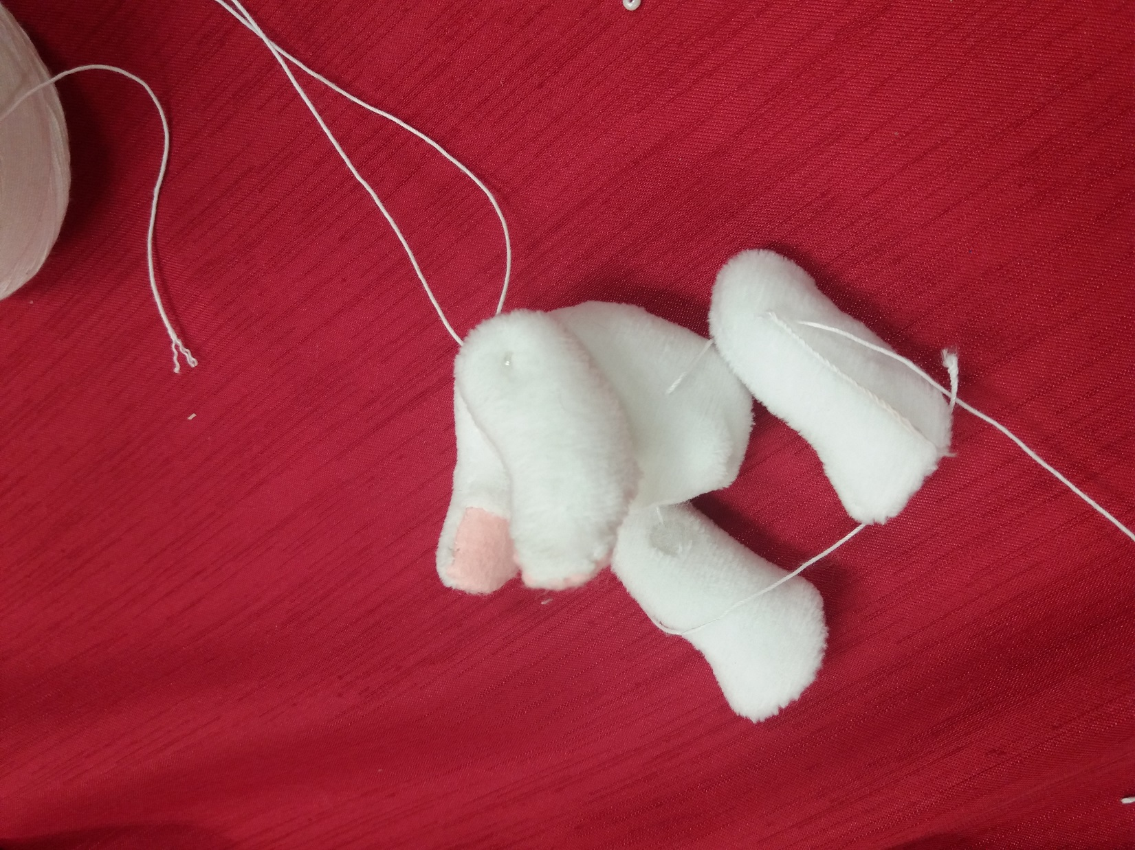
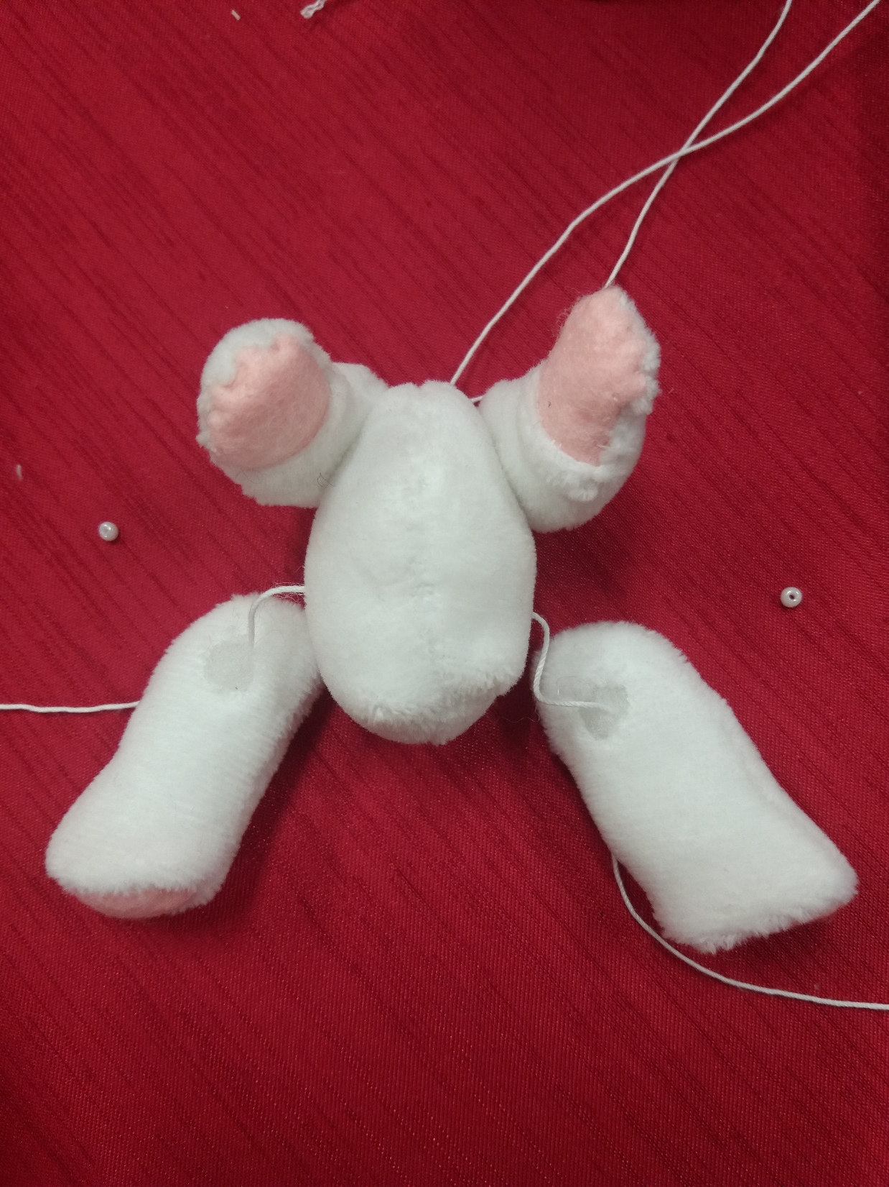
Соединение и фиксация нитей для шарнирного крепления

Slide 10
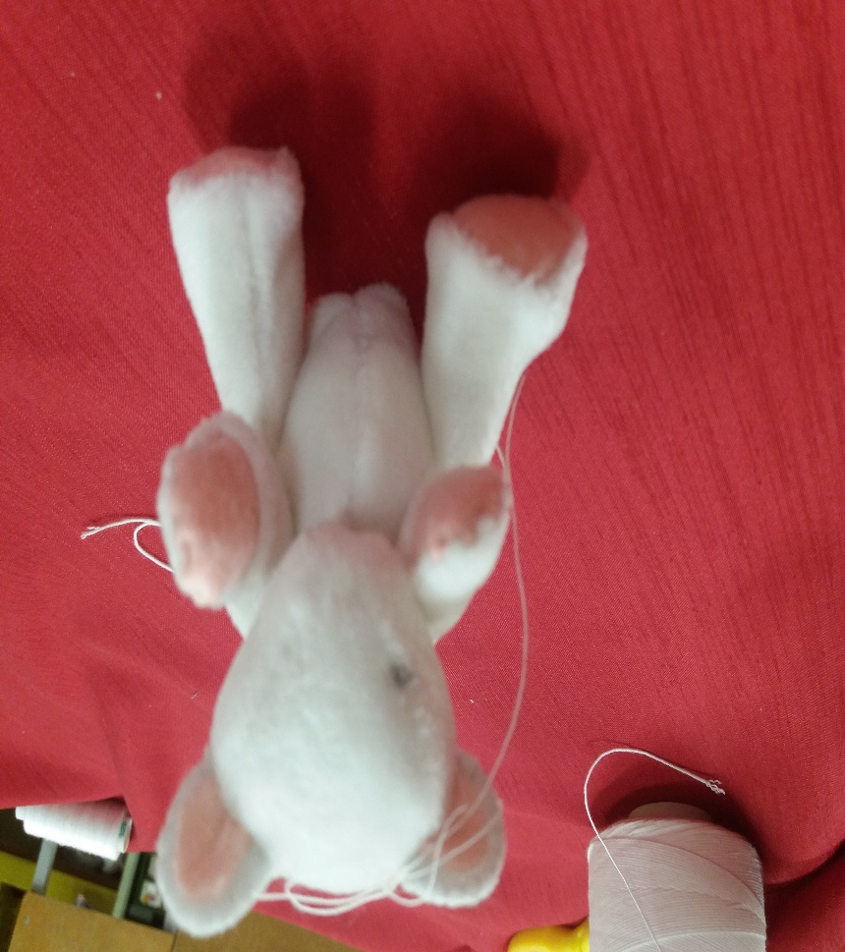
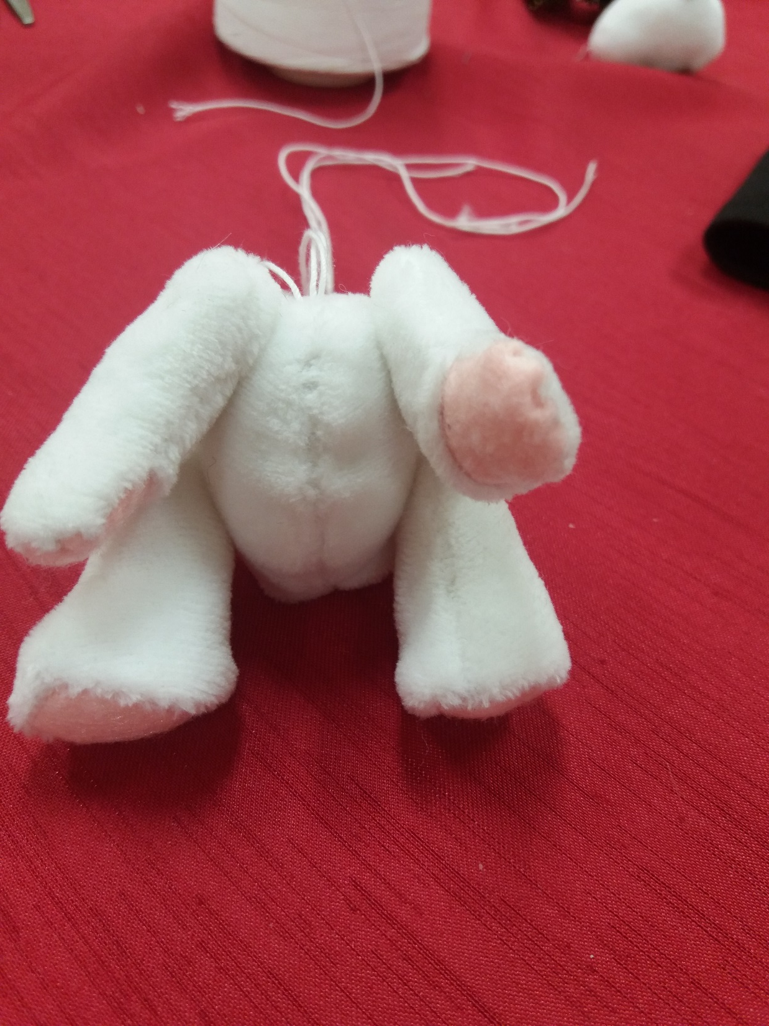
Вытягивание всех ниток через шею поделки и соединение с головой Изделия

Slide 11
Вязание шарфика из воздушных петель

Slide 12
Оформление из бусин глаз и носа Изделия, закрепление шарфА

Slide 13
Образец готового изделия для показа коллекции

